Slide 1



COFINANCIAMENTO ESTADUAL – REPASSE 2025
REUNIÃO VIRTUAL
SEDS/FEAS/MUNICÍPIOS - 19/12/2024
LEI ESTADUAL Nº 21.811, DE 14 DE MARÇO DE 2023 E SUAS ALTERAÇÕES E
PORTARIA SEDS Nº 214/2024, DE 02/12/2024 E OUTRAS PROVIDÊNCIAS – ABERTURA PRAZO PARA APRESENTAÇÃO SALDO/EXTRATO CONTA COFINANCIAMENTO ESTADUAL (ANTIGA PSB).

Slide 2

LEI ESTADUAL Nº 21.811, D 14 DE MARÇO DE 2023
COFINANCIAMENTO ESTADUAL
INSTITUIU COFINANCIAMENTO PARA OS PROGRAMAS, PROJETOS, SERVIÇOS E BENEFÍCIOS SOCIOASSISTENCIAS, EM COMPLEMENTAÇÃO AOS FINANCIAMENTOS FEDERAL E MUNICIPAL, DESTINADOS AO FORTALECIMENTO DO SUAS.
O COFINANCIAMENTO ESTADUAL SERÁ ANUAL, CALCULADO DE ACORDO COM O NÚMERO DE FAMÍLIAS CONSTANTE DO CAD ÚNICO.
OS VALORES INICIAIS DOS REPASSES AOS MUNICÍPIOS A SEREM FIXADOS PELO CHEFE DO PODER EXECUTIVO, PODERÃO SER DE ATÉ 2,50 (DOIS REAIS E CINQUENTA CENTAVOS) MENSAIS POR FAMÍLIA CADASTRADA NO CADÚNICO E DE, NO MÍNIMO, R$6.000,00 MENSAIS PARA OS MUNICÍPIOS QUE NÃO ATINGIREM ESSE VALOR PELO NÚMERO DE FAMÍLIAS.

Slide 3
LEI ESTADUAL 21.811, D 14 DE MARÇO DE 2023
COFINANCIAMENTO ESTADUAL
OS VALORES PREVISTOS PARA COFINANCIAMENTO A CADA ANO SERÃO REVISTOS E SERÃO LIVREMENTE UTILIZADOS NO INVESTIMENTO E CUSTEIO DAS EQUIPES, AÇÕES E DOS SERVIÇOS DE PSB, PSE E BE, VIGILÂNCIA SOCIOASSISTENCIAL E DEMAIS ÁREAS DE GESTÃOOS VALORES APLICAM-SE AOS SALDOS DE EXERCÍCIOS ANTERIORES MEDIANTE REPROGRAMAÇÃO.
AS TRANSFERÊNCIAS SERÃO CONDICIONADOS À COMPROVAÇÃO DE UTILIZAÇÃO DE PELO MENOS 70% DO ÚLTIMO REPASSE (2023-2024).
A NÃO COMPROVAÇÃO DA UTILIZAÇÃO DOS RECURSOS INVIABILIZARÁ O PAGAMENTO DO EXERCÍCIO CORRESPONDENTE.

Slide 4
LEI ESTADUAL 21.811, DE 14 DE MARÇO DE 2023
COFINANCIAMENTO ESTADUAL
SIMULAÇÃO DO CÁLCULO – PARTILHA:
• PREVISTO: ATÉ R$2,50 x Nº FAMÍLIAS CADASTRADAS CADÚNICO
• EXEMPLO: MUNICÍPIO X – 3.710 FAMÍLIAS CADÚNICO X (R$2,50) = R$9.275,00 MENSAIS OU R$111.300,00
ASSEGURADO O VALOR MÍNIMO DE R$6.000,00
• R$72.000,00 AO ANO PARA MUNICÍPIOS COM MENOS DE 2.400 FAMÍLIAS CADASTRADAS NO CAD ÚNICO.
FONTE DADOS FAMÍLIAS CAD ÚNICO:
https://aplicacoes.mds.gov.br/sagi/ri/relatorios/cidadania/?localizaDivisao=CERES&codigo=520540&aM=0

Slide 5

LEI ESTADUAL 21.811, D 14 DE MARÇO DE 2023
COFINANCIAMENTO ESTADUAL
DA UNIFICAÇÃO DE CONTA
EM CUMPRIMENTO A LEI ESTADUAL 21.811/2023, FOI EDITADA A PORTARIA SEDS Nº 037/2024, ALTERADA PELA PORTARIA Nº 082/2024 QUE ESTABELECERAM A UNIFICAÇÃO DA CONTA ESTADUAL DE REPASSE (A PARTIR DE 2024).
O FMAS PASSOU A TER UMA CONTA ÚNICA PARA RECEBER OS RECURSOS DO ESTADO. A CONTA DA PSB – PROTEÇÃO SOCIAL BÁSICA PASSOU A SE CHAMAR COFINANCIAMENTO ESTADUAL EM TODOS OS MUNICÍPIOS – POR MEIO DE OFÍCIO SEDS ENVIADO A GERÊNCIA CENTRAL DA CAIXA ECONÔMICA FEDERAL.

Slide 6
DA TRANSFERÊNCIA BANCÁRIA OBRIGATÓRIA
SALDOS BE E PSE PARA A CONTA COFINANCIAMENTO ESTADUAL (PSB)
DE ACORDO COM IN 001/2017, OS GESTORES DO FMAS TIVERAM PRAZO ATÉ 30/06/2024 PARA APROVAREM AS PRESTAÇÕES DE CONTAS 2023 JUNTO AO CMAS.
PELAS PORTARIAS SEDS Nº 037 E 082/2024, OS MUNICÍPIOS TIVERAM ATÉ 31/07/2024 PARA FAZER A TRANSFERÊNCIA DE SALDOS (SE HOUVER) REPROGRAMADOS DE 2023 (PRESTAÇÃO DE CONTAS) PARA 2024 DAS CONTAS ESTADUAIS DA BE – BENEFÍCIO EVENTUAL E PSE – PROTEÇÃO SOCIAL ESPECIAL PARA A CONTA COFINANCIAMENTO ESTADUAL (PSB).
A TRANSFERÊNCIA DE SALDOS DA BE E PSE (SE HOUVER) É OBRIGATÓRIA PARA A UNIFICAÇÃO DA CONTA. AS CONTAS DA BE E PSE, SE HOUVER DEVEM SER CANCELADAS NA CAIXA ECONÔMICA FEDERAL PARA EVITAR DESPESAS.
O MUNICÍPIO QUE NÃO CUMPRIR AS DISPOSIÇÕES DA UNIFICAÇÃO E TRANSFERÊNCIA DE RECURSOS PARA A CONTA UNIFICA FICA SUJEITO A SANÇÕES QUANTO AOS REPASSES FUTUROS.

Slide 7
PREENCHIMENTO OBRIGATÓRIO SIGSGO
PLANO DE AÇÃO E PRESTAÇÃO DE CONTAS SIGSGO 2024
O PLANO DE AÇÃO FÍSICO 2024 AUTORIZADO PELA PORTARIA SEDS Nº 093/2024 PODE SER LANÇADO NO SIGSGO E A PRESTAÇÃO DE CONTAS 2024 ESTARÁ LIBERADA, A PARTIR DE 01/01/2025, CONFORME DISPOSIÇÕES CONTIDAS NA PORTARIA SEDS Nº 120/2024.
ATENÇÃO – LANÇAMENTO NO SISGSGO PENDÊNCIAS – ANOS ANTERIORES!!!!!
OS MUNICÍPIOS QUE POSSUEM PENDÊNCIAS NO SIGSGO (2021, 2022, 2023...) PRECISAM FAZER A CORREÇÃO DA INCONSISTÊNCIA OU REGULARIZAR A PRESTAÇÃO DE CONTAS NO SIGSGO E ASSIM PERMITIR O LANÇAMENTO CORRETO DO PLANO DE AÇÃO 2024 E EVITAR SANÇÕES NO REPASSE ANUAL DO COFINANCIAMENTO ESTADUAL E TOMADA DE CONTAS ESPECIAL.
CABE AO GESTOR DO COFINANCIAMENTO MANTER A GUARDA DA DOCUMENTAÇÃO DO PLANO DE AÇÃO E PRESTAÇÃO DE CONTAS DO ANO 2024.
NOS TERMOS DA LEI 21.811/2023 O FMAS PRECISA COMPROVAR A UTILIZAÇÃO DE RECURSOS - IGUAL OU SUPERIOR A 70% DOS REPASSES ANTERIORES.
O REPASSE PREVISTO PARA 2025 OCORRERÁ NA CONTA COFINANCIAMENTO ESTADUAL (PSB) CONFORME REPASSE OCORRIDO EM 2024.

Slide 8
PORTARIA SEDS Nº 214, DE 02 DE DEZEMBRO DE 2024
ESTABELECE PRAZO DE 02/01/2025 ATÉ 17/01/2025 PARA QUE OS MUNICÍPIOS COMPROVEM, POR MEIO DE EXTRATO/APLICAÇÕES, OS SALDOS EXISTENTES NO FUNDO MUNICIPAL DE ASSISTÊNCIA SOCIAL, NA CONTA COFINANCIAMENTO ESTADUAL, EM 31/12/2024, RELATIVOS AO ÚLTIMO REPASSE ESTADUAL 2023/2024.
O ENVIO DA DOCUMENTAÇÃO DEVERÁ OCORRER POR MEIO ELETRÔNICO E-MAIL: ggfeas.seds@goias.gov.br COM IDENTIFICAÇÃO DO MUNICÍPIO, RESPONSÁVEL E DADOS PARA CONTATO.
O NÃO CUMPRIMENTO DO PRAZO AQUI ESTABELECIDO IMPLICARÁ NO NÃO RECEBIMENTO, INCLUSIVE RETROATIVO, DO COFINANCIAMENTO REFERENTE AO EXERCÍCIO 2025.
ESTÁ PORTARIA ENTRA EM VIGOR NA DATA DE SUA ASSINATURA.

Slide 9
PORTARIA SEDS Nº 214, DE 02 DE DEZEMBRO DE 2024
ORIENTAÇÕES IMPORTANTES – FMAS!!!
PRESTAÇÕES DE CONTAS ATÉ 2023 PREENCHIDAS NO SIGSGO E APROVADAS PELO CMAS
CONTA UNIFICADA/TRANSFERÊNCIA OBRIGATÓRIA DE RECURSOS BE/PSE PARA A CONTA COFINACIAMENTO ESTADUAL (PSB)
ENVIO DO SALDO/EXTRATO CONTA UNIFICADA – BASE DEZ/2024 - 31/12/2024
COMPROVAR A UTILIZAÇÃO DOS RECURSOS NO PERCENTUAL IGUAL OU SUPERIOR A 70% DOS REPASSES ANTERIORES (ATÉ 31/12/2024)

Slide 10
CRONOGRAMA
Eventos | Prazos
Prazo para o envio dos saldos (extratos e aplicações) – Portaria 214/2024 | 02/01/2025 a 17/01/2025
Análise dos saldos/extratos recebidos/processamento/autorização | 02/01/2025 a 28/02/2025
Reposição de saldos | Março/2025

Slide 11
INFORMAÇÕES MÍNIMAS PARA O ENVIO DE E-MAIL DE SALDO/EXTRATOS DA CONTA COFINANCIAMENTO ESTADUAL
IDENTIFICAÇÃO:
Nome (Secretário Municipal de Assistência Social):
Cargo:
Telefone:
E-mail:
INFORMAÇÕES REFERENTE AO FMAS
Razão Social:
Nº do CNPJ:
Conta Cofinanciamento Estadual (PSB)
Agência:
Operação:

Slide 12
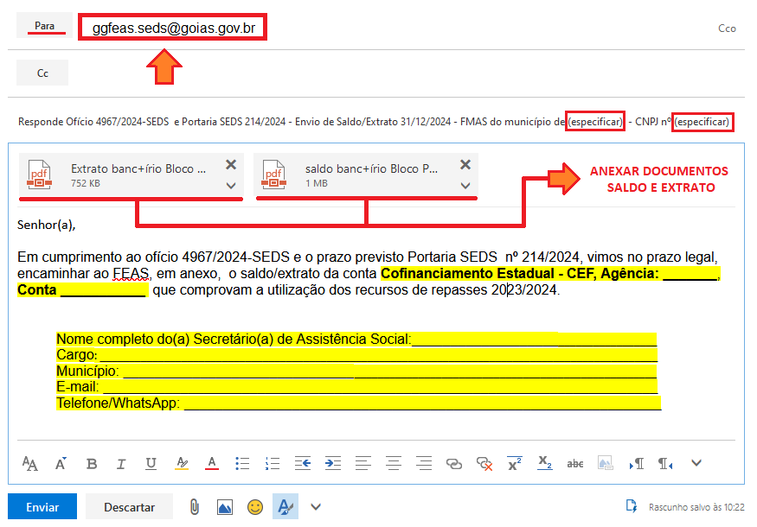

ENVIO DE E-MAIL: MODELO ORIENTATIVO

Slide 13
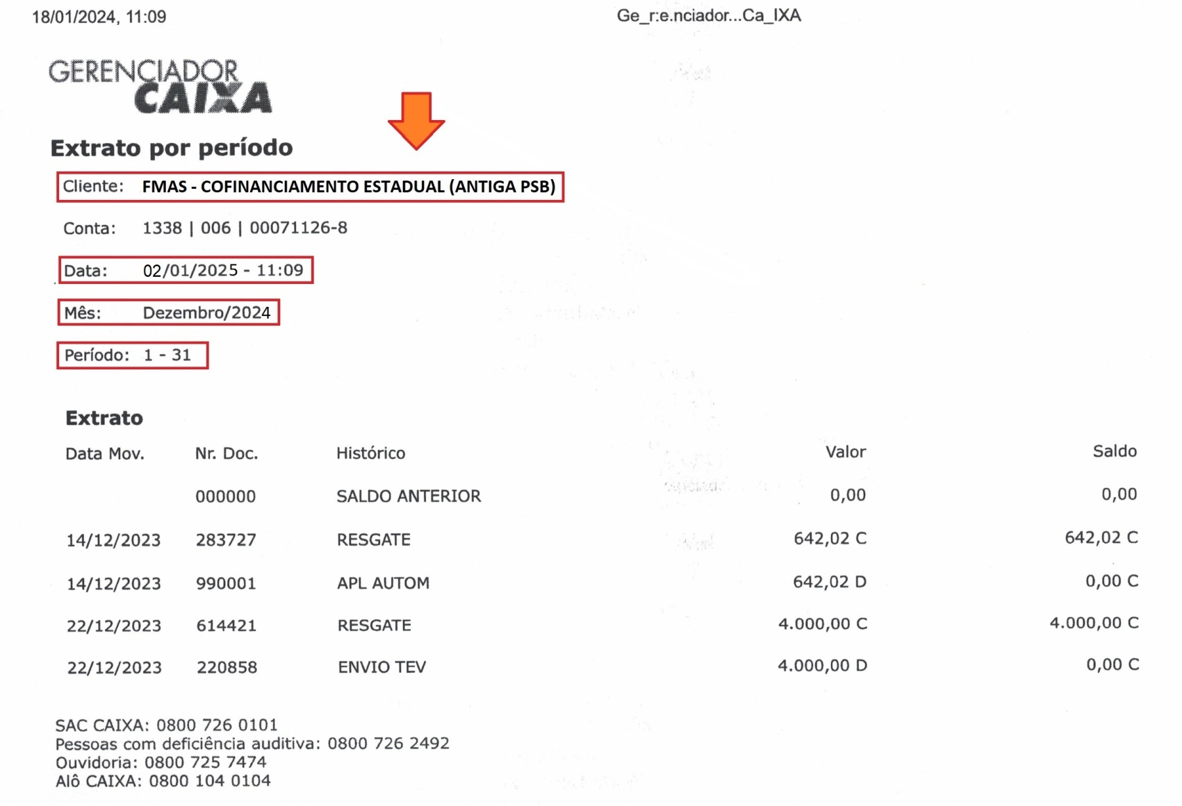

MODELO DE SALDO/EXTRATO APLICAÇÃO DA CONTA COFINANCIAMENTO ESTADUAL (ANTIGA PSB) PARA ENVIO AO FEAS 02/01/2025 A 17/01/2025

Slide 14
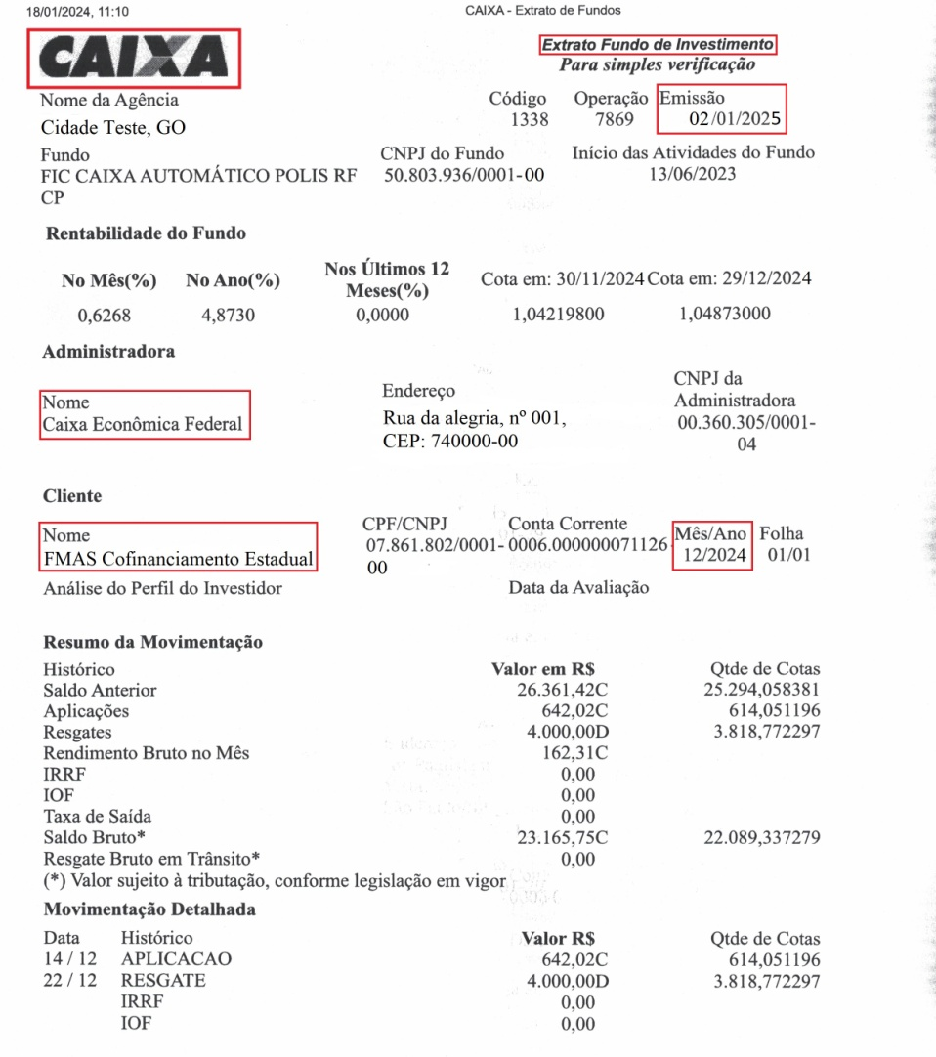

MODELO DE SALDO/EXTRATO APLICAÇÃO DA CONTA COFINANCIAMENTO ESTADUAL (ANTIGA PSB) PARA ENVIO AO FEAS - PRAZO: 02/01/2025 A 17/01/2025

Slide 15
FALE CONOSCO
FUNDO ESTADUAL DE ASSISTÊNCIA SOCIAL – FEAS
WHATSAAP – (62) 98169-4664
E-MAIL:
ggfeas.seds@goias.gov.br
COMO ACESSAR PORTAL DA SEDS
https://goias.gov.br/social/cofinanciamento-estadual
COMO ACESSAR O SISTEMA SIGS-GO
https://suas.social.go.gov.br/sigsgo/

